Slide 1
المنظومة الانقباضية للعضلات الهيكلية
ا.م.د مصطفى حسن عبد الكريم

Slide 2
The Sarcomere الساركومير
العضلة +الليف العضلي 20 -100 مايكروميتر + اللويفات 1 -2 مايكروميتر
الساركومير
التركيب الانقباضي السميك المايوسين.
التركيب الانقباضي الرفيع الاكتين.

Slide 3
التركيب الانقباضي السميك The thick filament
- اسم هذا التركيب المايوسين.
المايوسين عبارة عن تركيب يشبه في شكله عصى الكولف وراسه ينشطر الى راسين يشبه ثمرة الكمثرة.
عدد المايوسينات في الساركومير 250 مايوسين.
وترتبط هذه المايوسينات مع بعضها بشكل يشبه ظفيرة الشعر مكونا تركيبا تثبيتيا خاصا يدى بالذيل.

Slide 4
شكل المايوسين في العضلة
المنطقة Z الفا اكتينين
المنطقة العارية

Slide 5
التركيب الانقباضي الرفيع The thin filment
- يسمى بالاكتين. وهو عبارة عن بروتين طولي الشكل يتكون من شريطين ملتفين حول بعضهما البعض كظفيرة شعروتدعى ببروتين الاكتين الحبيبي.
التروبومايوسين: وهي بروتينات تنظيمية شريطية تمد على طول الاكتين وكل واحد تروبونين يغطي 7 حبيبات اكتين.
تروبونين C وهو البروتين المساعد في عملية تنشيط هذا المكون عن طريقة اتحاده مع الكالسيوم القادم من الشبكة الساركوبلازمية.
وهنالك مركبين اخرين هما تربونين T وتربونين I.
التركيب الانقباض يحتوي على 52 وحدة تنظيمية (التربومايوسين و3 تروبونين) وعلى 360 بروتين حبيبي.
يتصل هذا المركب بالخط الزتي عن طريق مركب يدعى بالداسمين.

Slide 6
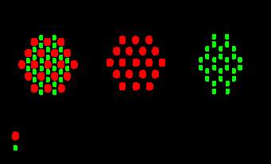
تنظيم حبيبات الاكتين والمايوسين

Slide 7
دورة الجسور المستعرضة

